Slide 1

精品资源共享课
课程名称：传热学 Heat Transfer
内 容：第3讲
1-3 传热过程与传热系数
主 讲 人：陶文铨

Slide 2
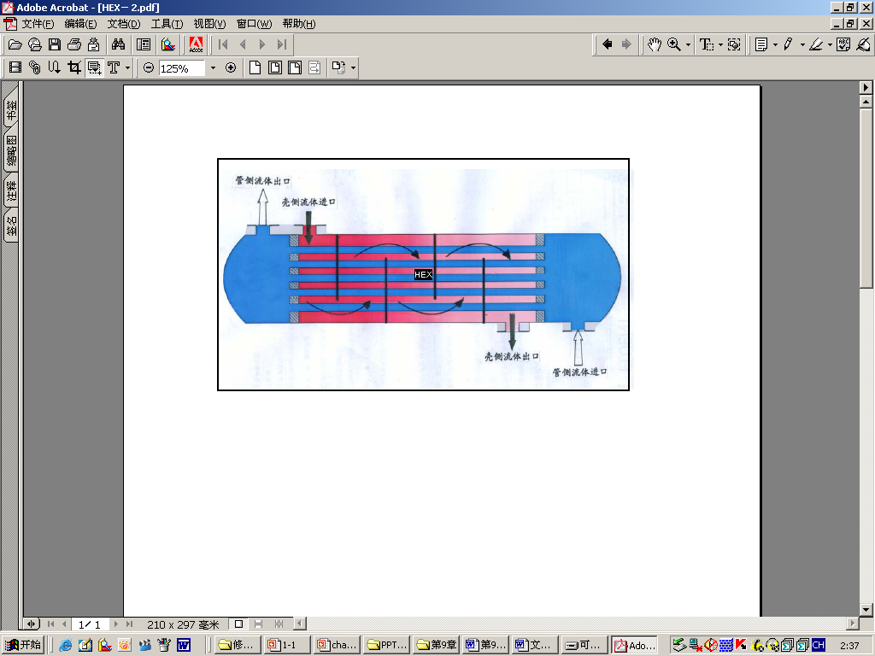
1.3 传热过程和传热系数
工程中经常遇到热量由壁面一侧的流体通过壁面传到另一侧流体中的情形，如换热器中热量由热流体传递到冷流体。
换热器示意图

Slide 3
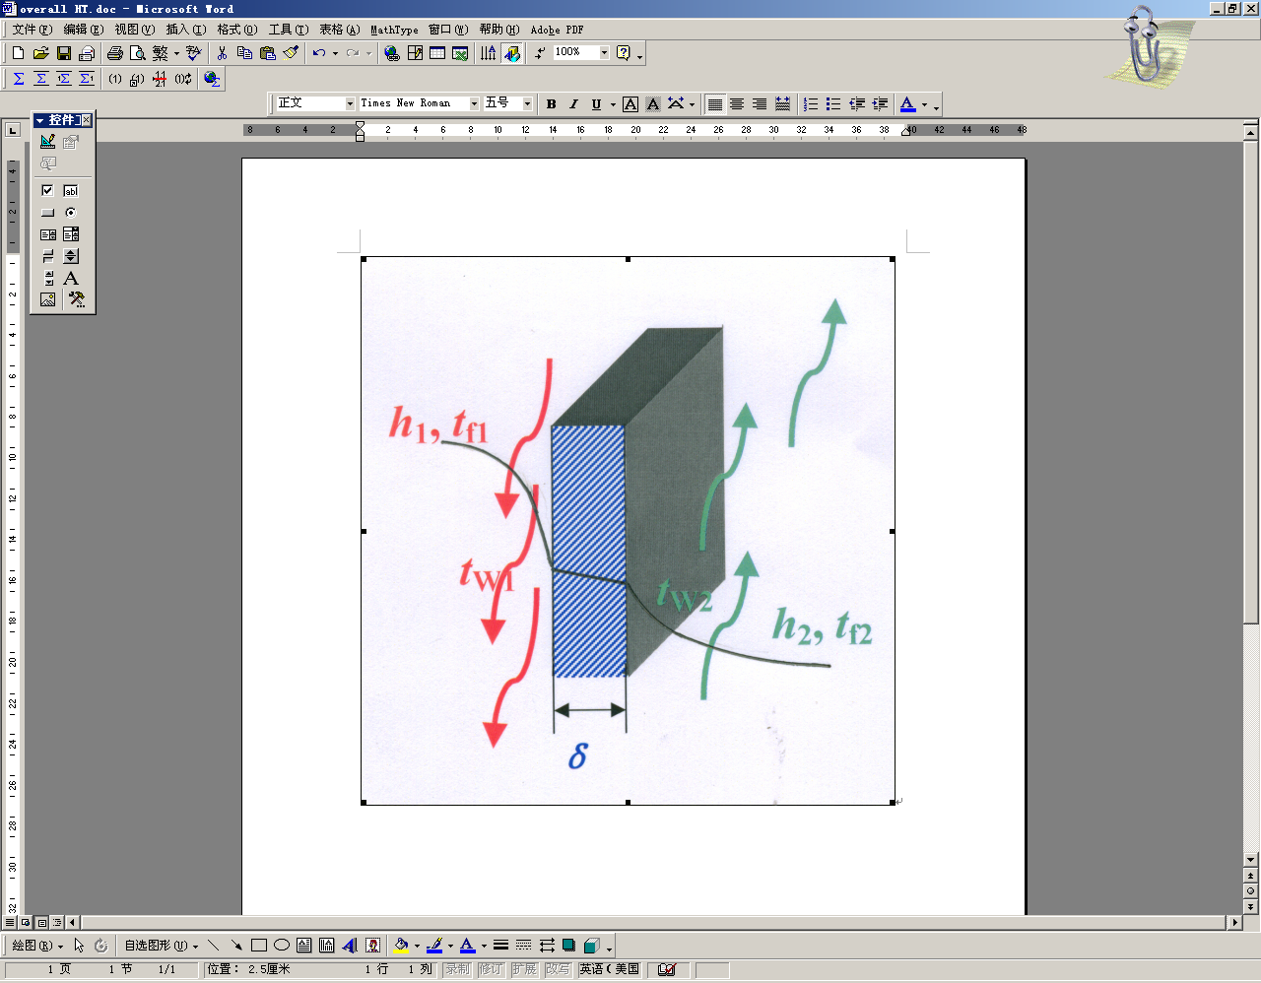
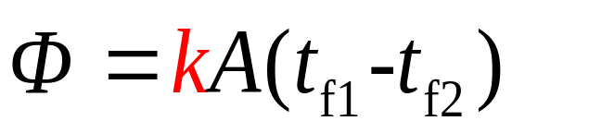

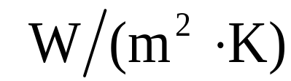
1.3.1 传热过程定义及传热方程式
1. 定义 热量由壁面一侧的流体通过壁面传到另一侧流体中的过程称为“传热过程” (overall heat transfer)。
2. 传热方程式
—传热系数，表示整个
传热过程的强弱，单位
。传热系数
与组成过程的h₁,h₂等有关。

Slide 4
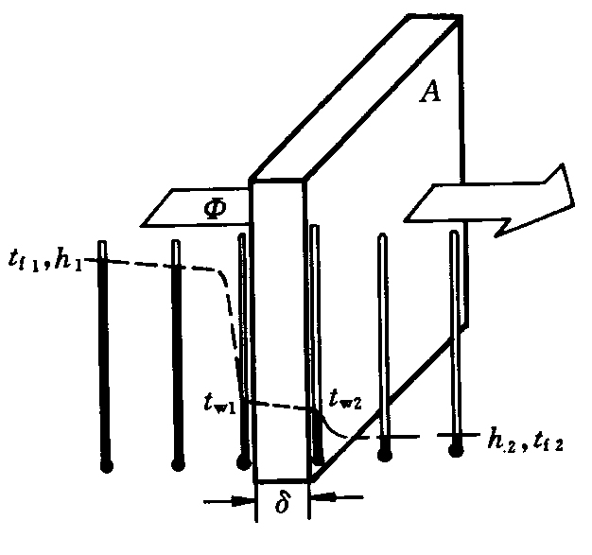
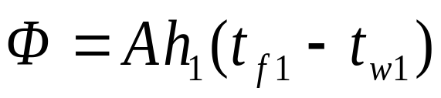
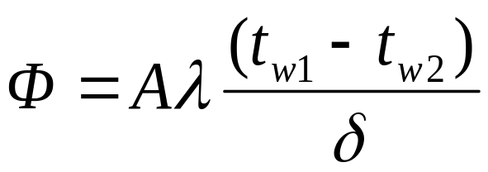
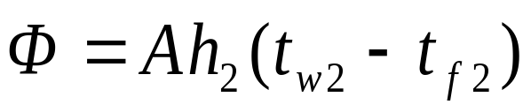
1.3.2 通过平壁传热过程的传热系数计算式
一般传热过程包含三个串连环节：(1)高温流体与固体壁面的换热；(2)通过壁面的导热；(3)低温流体与固体另一侧壁面的换热:
在稳态情况下，由上面三个式子计算的热流量应是相等的。将上述 3 式改写成温差的表示式：

Slide 5
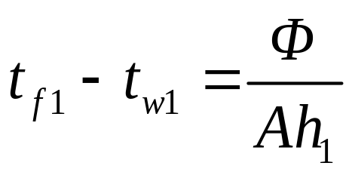
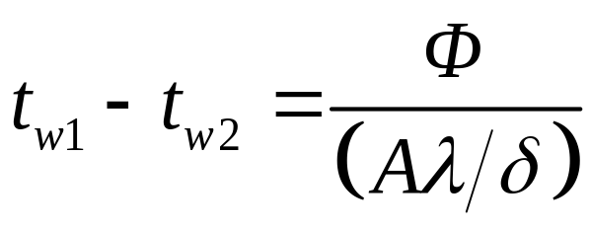
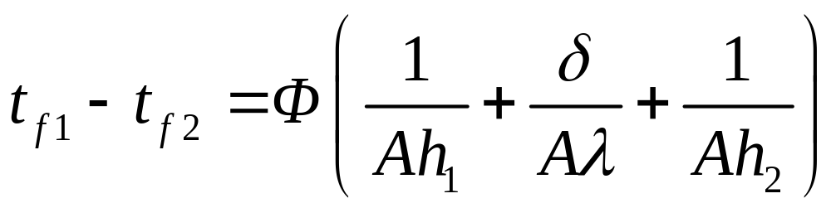
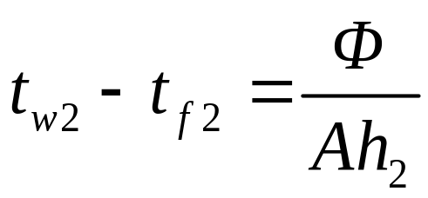
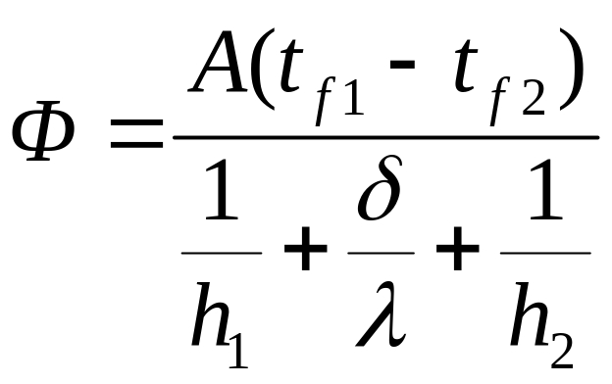
三式相加
消去了难以
测定的管壁温度，
具有重要工程意义！
于是得：

Slide 6
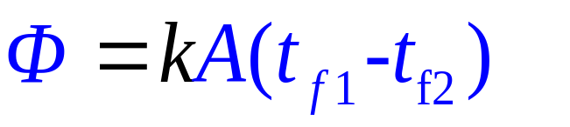
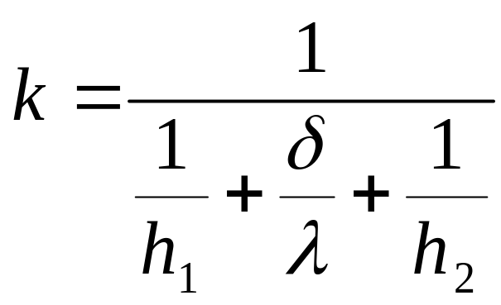
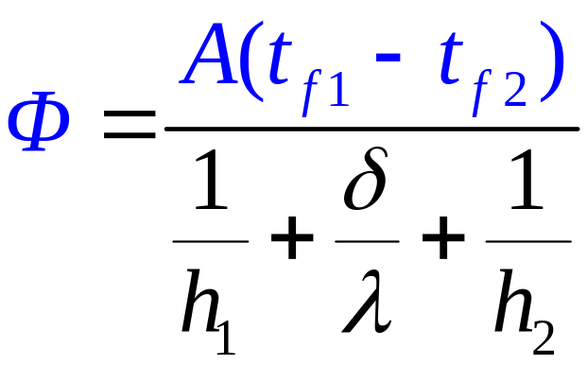
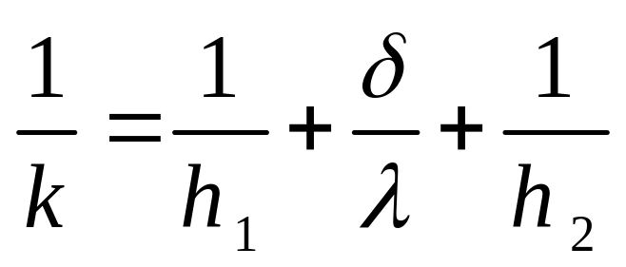
与传热方程式相对照，可以得到通过平壁的传热过程中传热系数的计算式：
此即通过平板传热过程的传热系数的计算式。
将上式取倒数

Slide 7



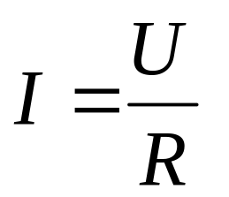
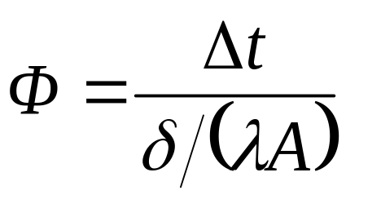
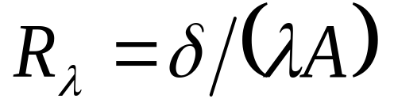
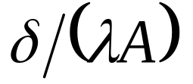
1.3.3 热阻的概念
1.电学与热学的类比
t₁
t₂
U
电压
温压
电阻
热阻
通过平壁
的导热热阻
t₁
t₂
A
图示为：
热阻－thermal resistance

Slide 8
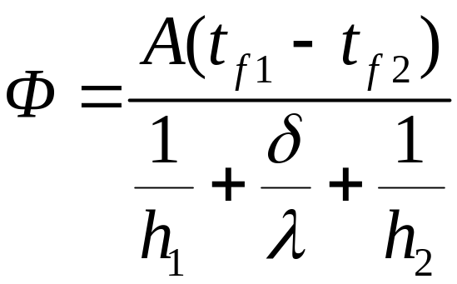
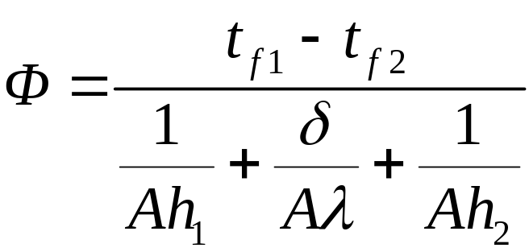
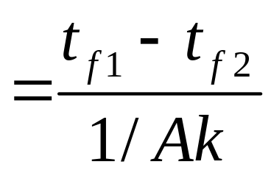






2. 对流换热的热阻
是面积 对流换
热的热阻。
总热阻
三热阻串连
3. 热阻的串连和总热阻
t_{f1}
t_{w1}
t_{w2}
t_{f2}
总热阻

Slide 9
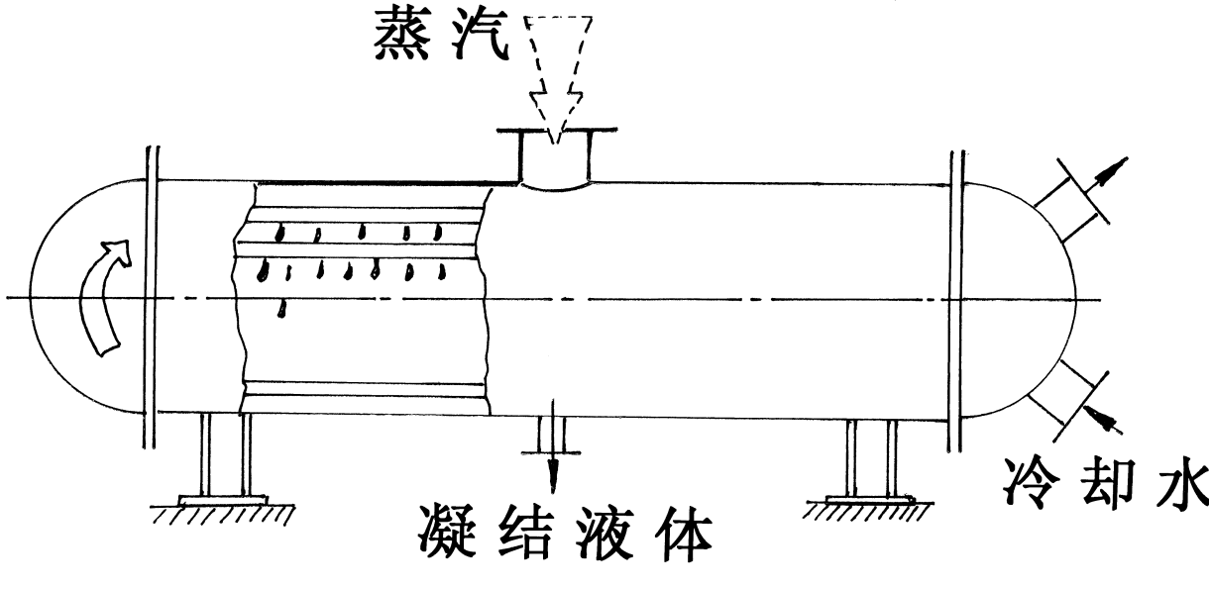
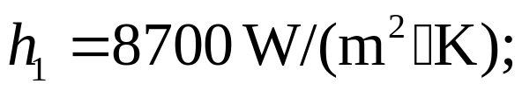
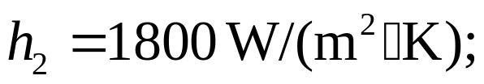

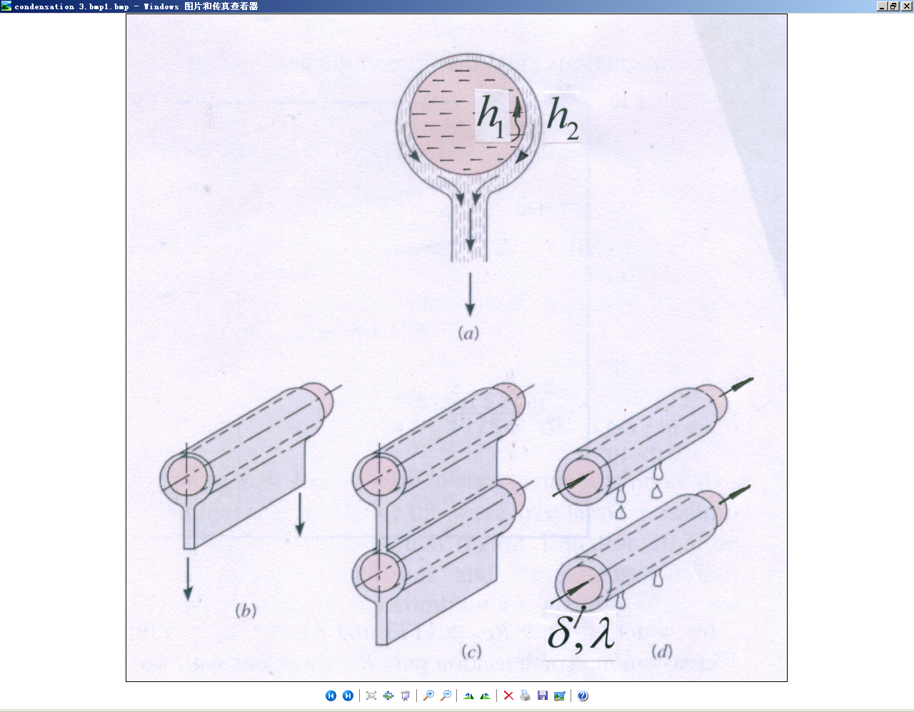

例题 1-4
氟利昂蒸汽冷凝器的传热过程：
试计算三个环节的热阻及冷凝器的总传热系数；
欲增强传热应从哪个环节入手？

Slide 10
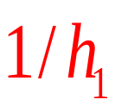

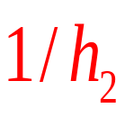
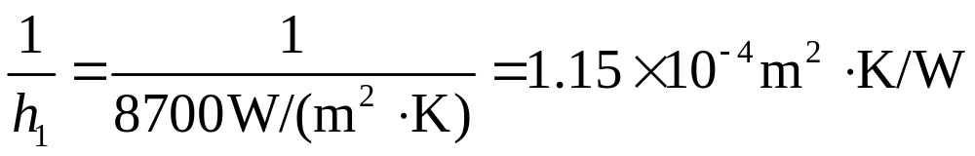
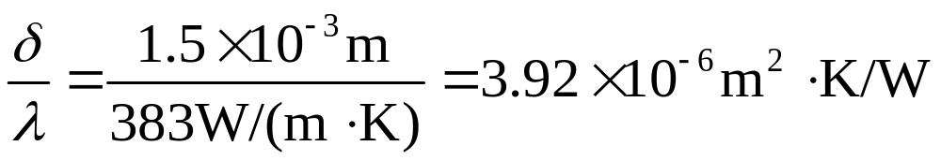
假设：
（1）稳态过程；
（2）将圆管按厚度等于管子壁厚的平板处理。
计算：
三个环节单位面积热阻：
水侧换热面积热阻

Slide 11
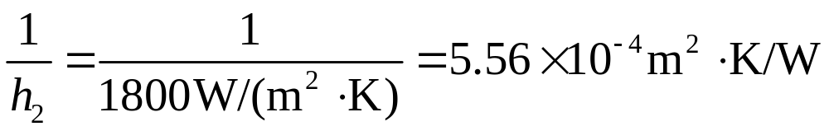
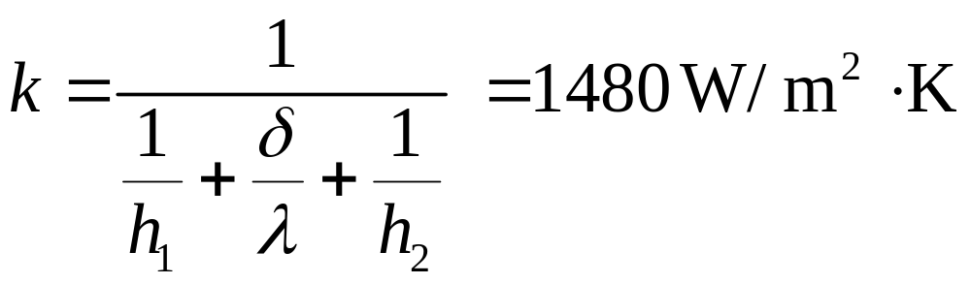
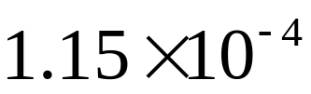
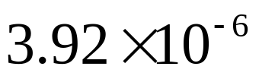
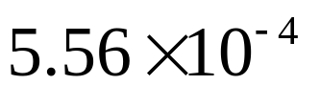
蒸气凝结单位面积热阻：
管壁导热面积热阻
热阻数值
水侧
管壁
蒸气
讨论：
水侧、管壁导热和氟里昂蒸气侧的热阻分别占总热阻的17.0%,0.6%和82.4%。氟里昂蒸气侧的热阻在总热阻中占主要地位。因此，要增强冷凝器的传热，应先应设法降低这一环节的热阻值。
于是冷凝器的总传热系数为

Slide 12
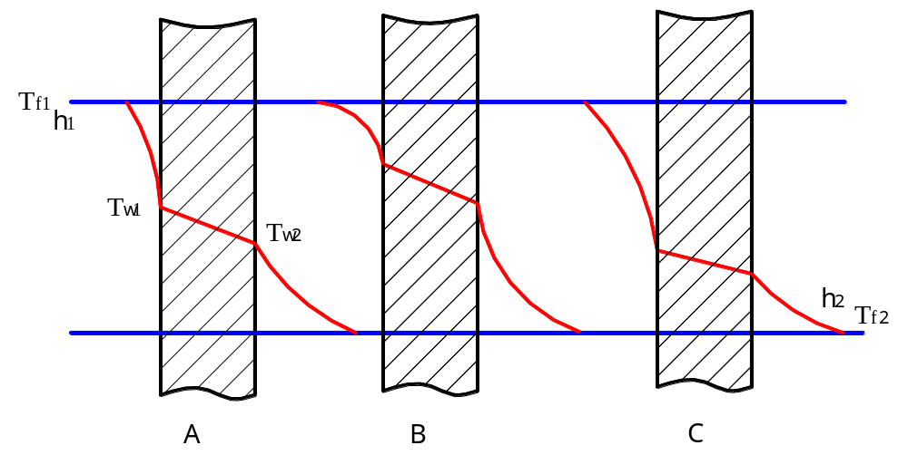
请进一步思考：
下列三种情形，要强化传热过程应当从哪个环节入手？为什么？

Slide 13

同舟共济
渡彼岸!
People in the same boat help each other to cross to the other bank, where….

